Slide 1

Présentation Projet E-Covid
LP IOTIA
1

Slide 2

Sommaire
I. Présentation du projet
II. Infra BOX + Gateway
III. Application Mobile
IV. Serveur Web
V. Backend et base de données
VI. Web Service
VII. Capteurs/Actionneurs
VIII. Application Web Admin
LP IOTIA
2

Slide 3










I. Présentation du projet
LP IOTIA
3

Slide 4
II. Infra BOX + Gateway
LP IOTIA
4

Slide 5




III.I Application Mobile
Contexte & Besoin:
Visual Studio C# Xamarin
Xaml et mise en page (binding) & Shell
Emulation & Cross Platform
Hub de notification
API Notification
API REST
Base de données MariaDB
LP IOTIA
5

Slide 6
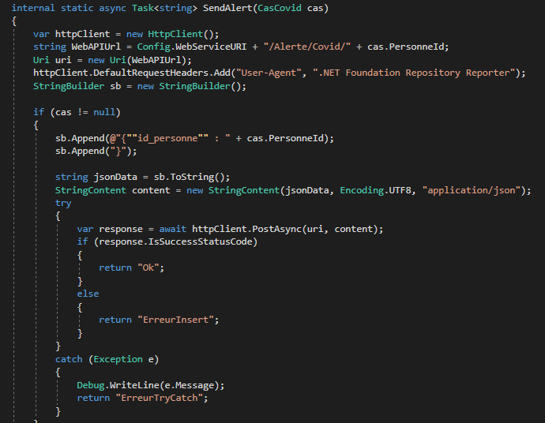
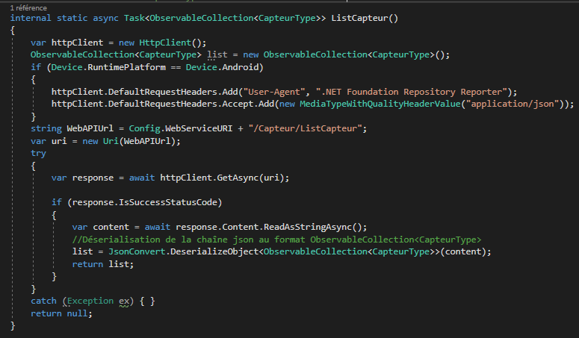
III.II Application Mobile
Comment s’intègre-t-elle avec les autres parties du projet ?
Utilisation des WebServices (communiquant avec l’API REST)
APPMOBILE & WEBSITE ⬄ API REST ⬄ Base de données ⬄ API REST ⬄ Capteurs & Autres
Envoi des données lors de pénuries
de produits
Envoi une alerte (count + 1), et
une alerte push à toutes les apps
- Utilise les données envoyées par
les capteurs
LP IOTIA
6

Slide 7
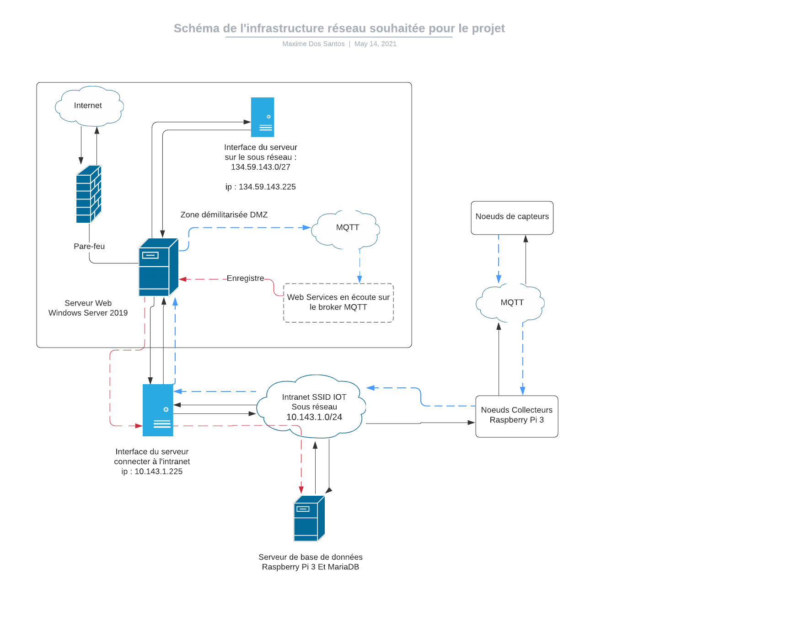
IV. Serveur Web et serveur de base de données
IV. Présentation de la partie : Serveur Web
Etat d’avancement :
Serveur de base de données :
Raspberry pi 3
Rasbpian
Hébergera la base de données
MariaDB 10
Rejette toutes communications ayant une adresse ip différente de la plage de l’intranet
Accessible uniquement depuis l’intranet
Serveur Web :
Windows Server 2019
Deux interfaces
Hébergera les applications web et web services :
Smart-Ecovid développé en ASP. Net Core
WebServices développés en NodeJS
Ainsi que PhpMyAdmin
Un broker MQTT central
Serveur de base de données
Configuration d’open-Ssh | ☺
Configuration d’iptables | ☺
Configuration IIS | ☺
Configuration de Maria DB 10 | ☺
Serveur Web
Installation NodeJs | ☹
Installation .Net Core | ☺
Configuration IIS | ☺
Installation/Configuration de PhpMyAdmin 4 | ☺
Ouverture des ports 80, 8081, 8082 | ☺
Installation broker d’un client MQTT | ☺
Configuration de Let’s Encpryt pour TLS | ☹
Tâche planifiée : mise à jour du projet Smart Ecovid + Webservices | ☹
LP IOTIA
7
7
7
7
7
7
LP IOTIA

Slide 8
V. Backend et base de données
LP IOTIA
8

Slide 9

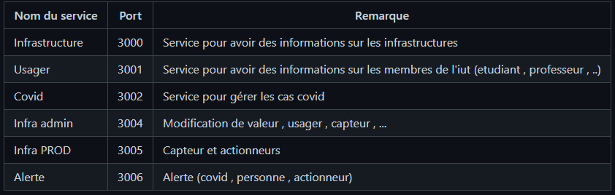

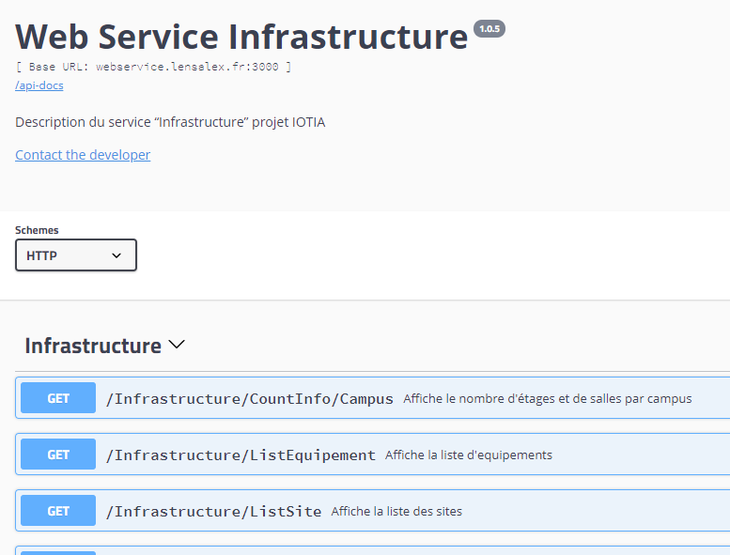
VI. Web Service
VI. Web Service
-WebService REST réalisé en Node Js , qui est composé de 6 services.
-Infra Admin sécurisé par token (JWT).
-Tourne sur un VPS sous un nom de domaine spécifique (webservice.lensalex.fr ).
-Requête vers la base de données (mysql) pour GET , POST , DELETE ou PUT.
-Chaque service possède ça documentation swagger.
-Exploitation sur un site web (sous .net core) et application mobile (sous xamarin).
Documentation Service Infrastructure
LP IOTIA
9

Slide 10
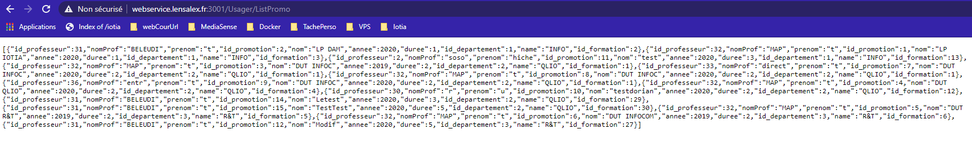
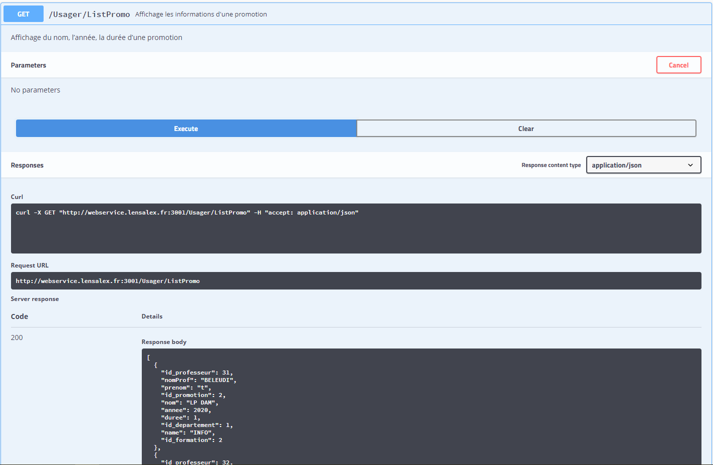
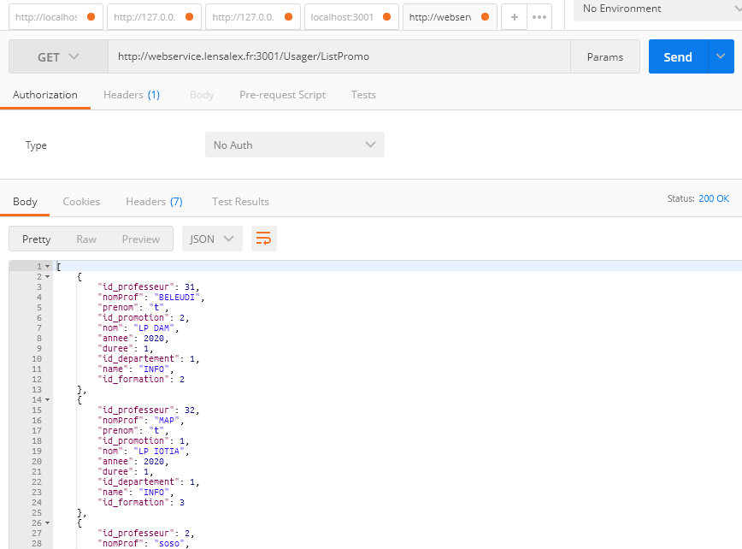
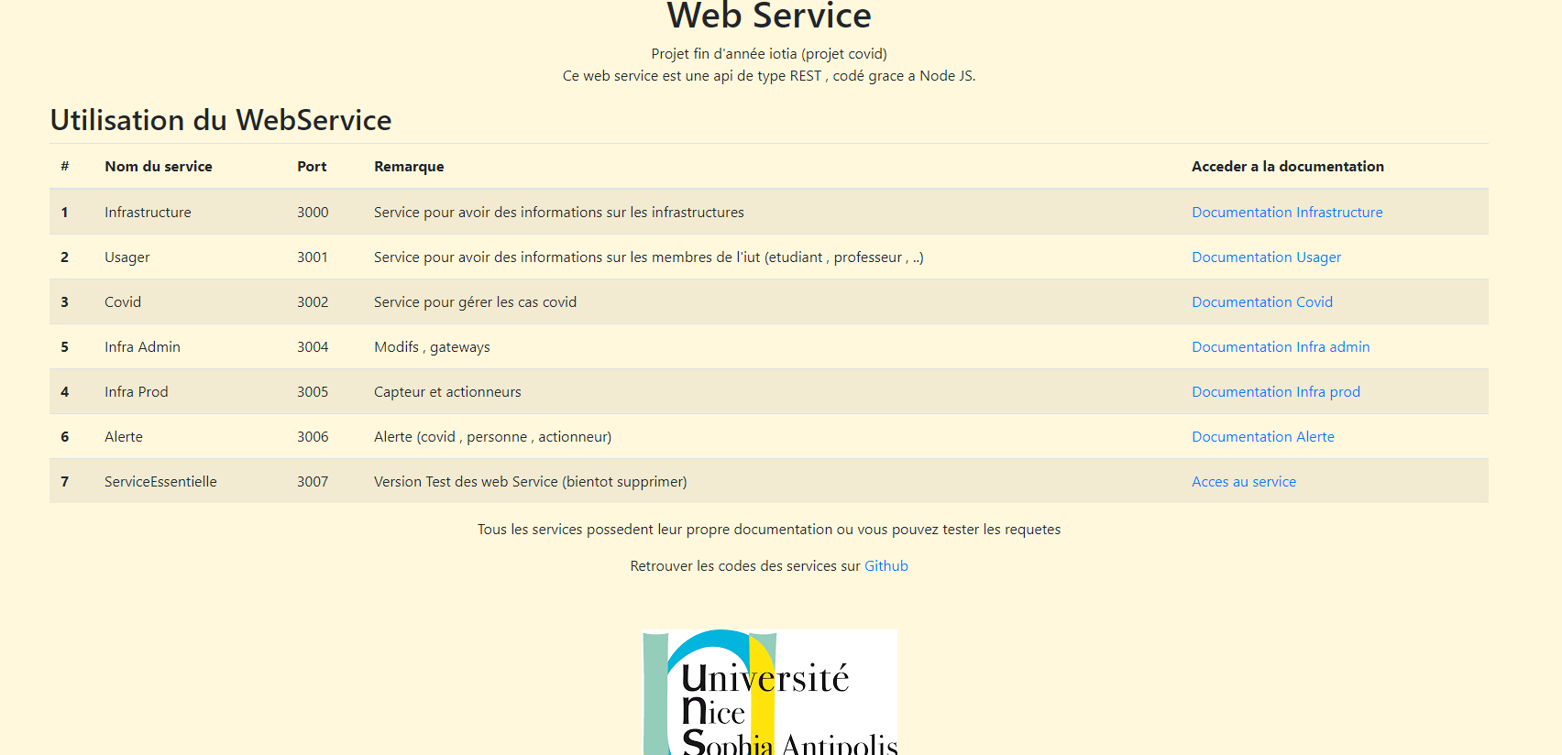
VI. Web Service
VI. Web Service
LP IOTIA
10

Slide 11
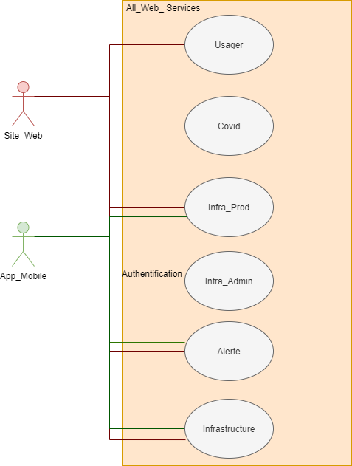
VI. Web Service
LP IOTIA
11

Slide 12
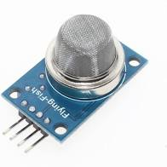
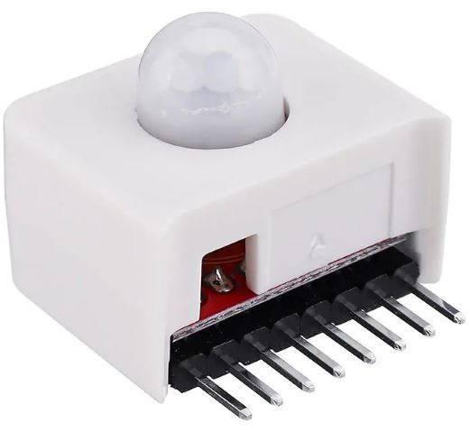
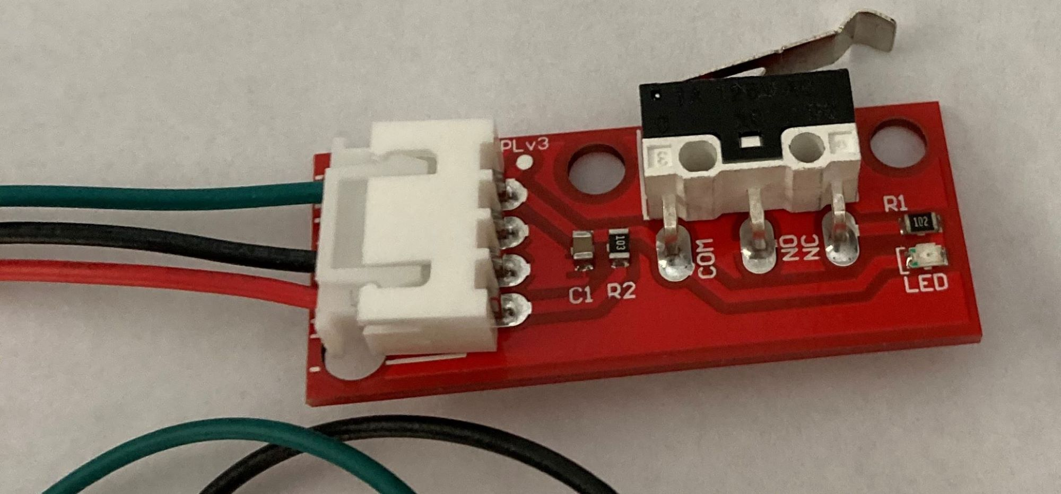
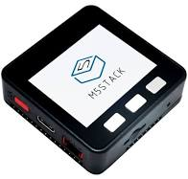
VII. Capteurs/Actionneurs
Capteur de gaz :
Analogique
CO2
Capteur PIR :
- numérique
120°
6m de détection
Interrupteur :
- numérique
M5stack :
320x240 TFT
Microcontrôleur
LP IOTIA
12

Slide 13
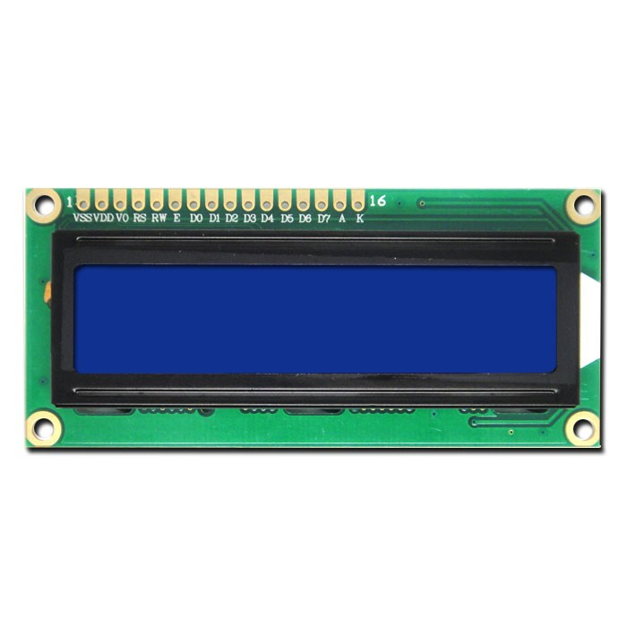
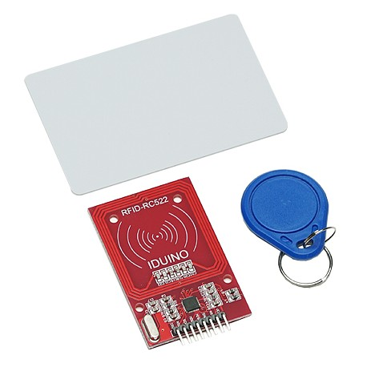
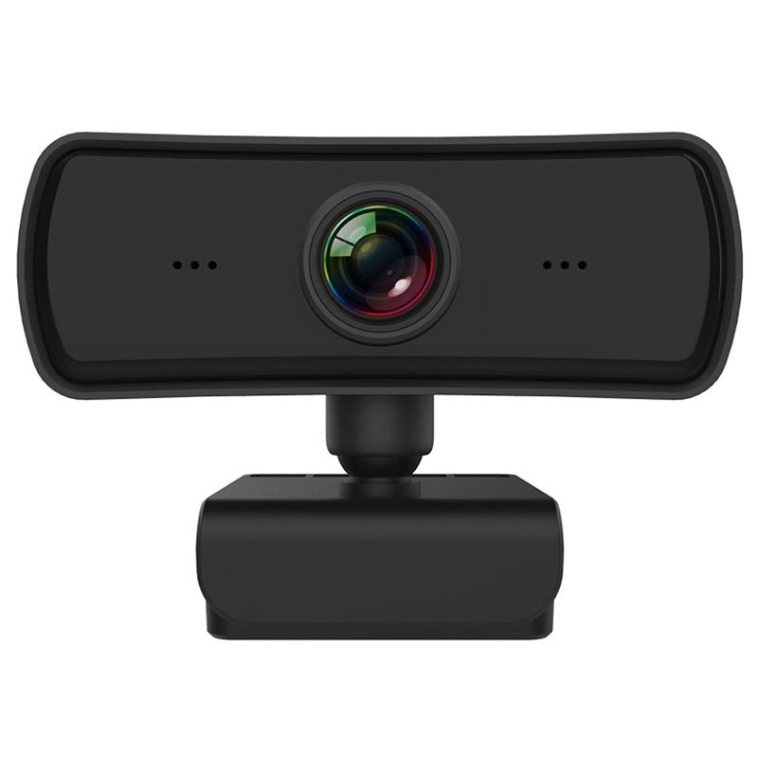
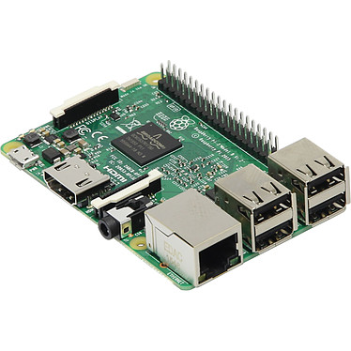
VII. Capteurs/Actionneurs
Écran LCD :
- 16x2
- connexion i2c
- rétro éclairer
Lecteur RFID :
Librairie RC522
Protocole Mifare
Camera :
USB
Librairie openCV
Raspberry :
Reçoit tout les capteurs
Python
MQTT
Bluetooth
LP IOTIA
13

Slide 14
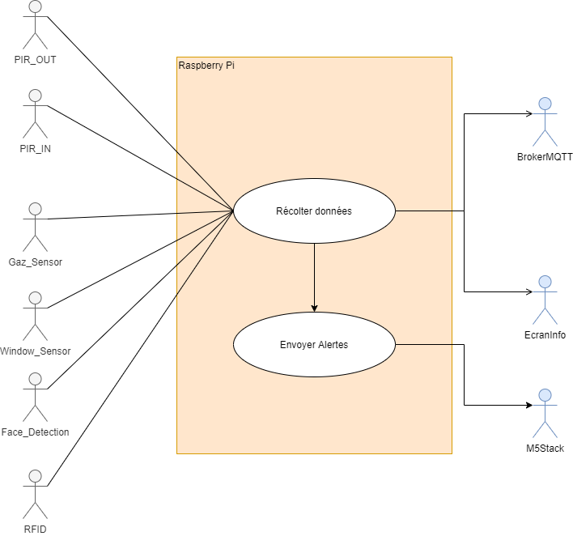
VII. Capteurs/Actionneurs
LP IOTIA
14

Slide 15
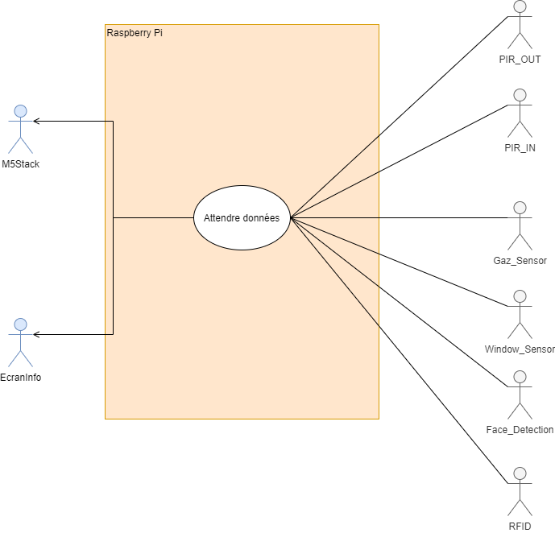
VII. Capteurs/Actionneurs
LP IOTIA
15

Slide 16
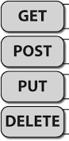



VIII. Application Web Admin
Smart-ECovid
LP IOTIA
16

Slide 17
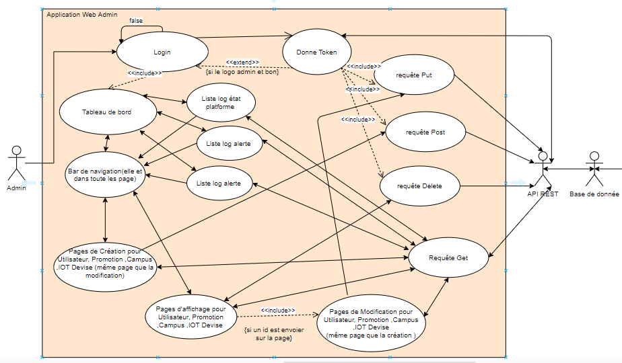
VIII. Application Web Admin
LP IOTIA
17

Slide 18
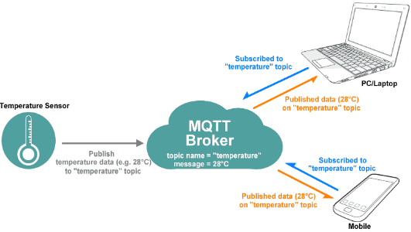
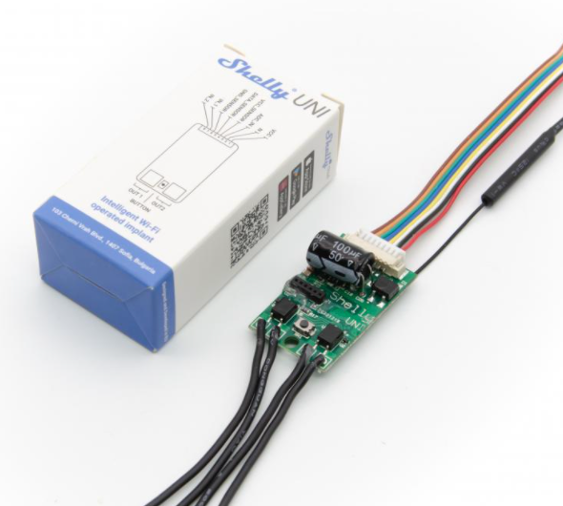
VII. Capteurs SHELLY/ MQTT
LP IOTIA
18

Slide 19
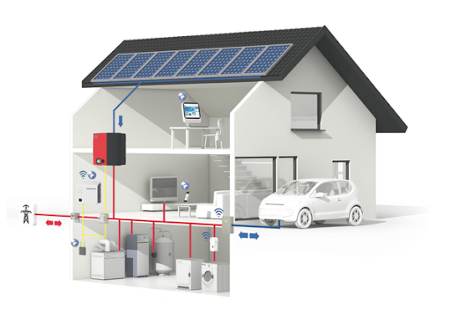

VII. Panneaux solaires / écoresponsabilité
LP IOTIA
19

Slide 20
Conclusion
LP IOTIA
20

